Slide 1

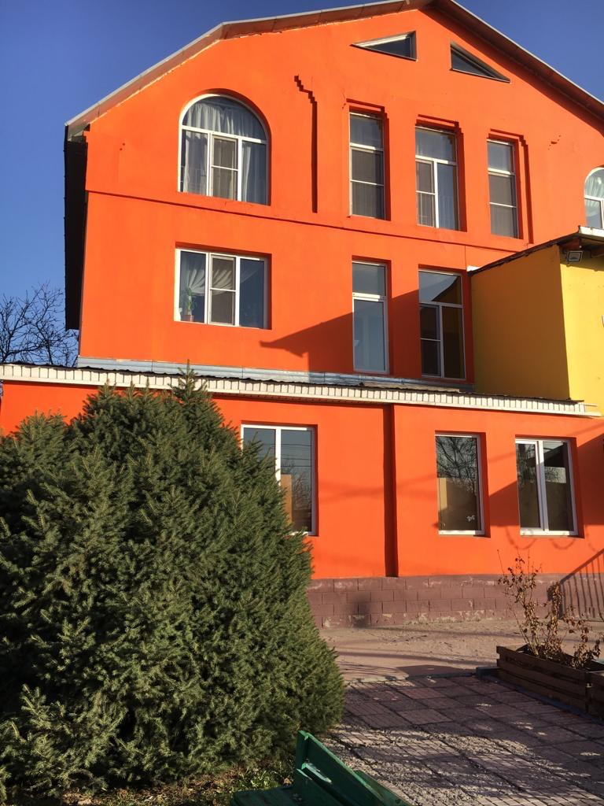
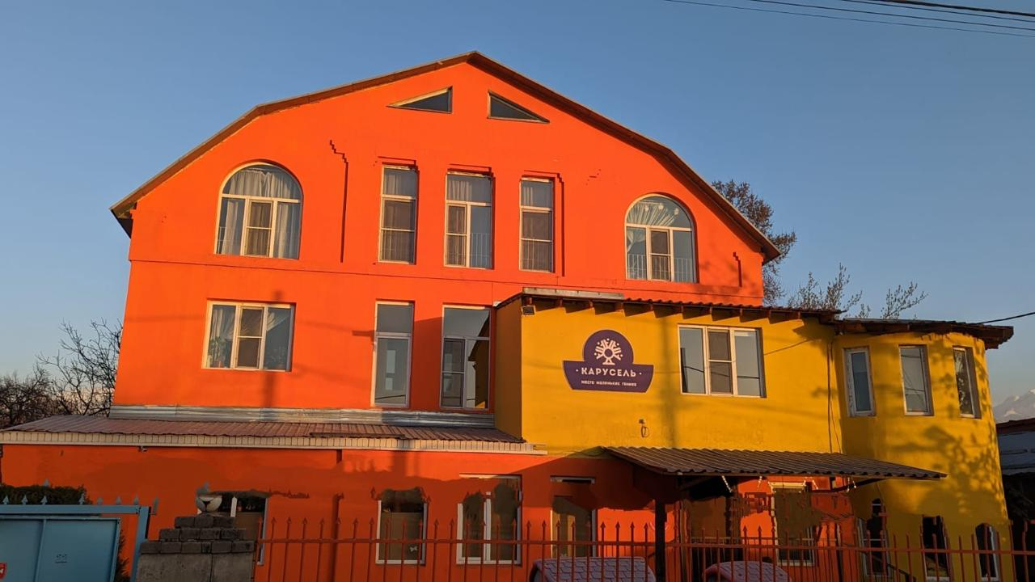
ЧДС ТОО «Карусель и Ко» Медеуского р-на г. Алматы
«ALMATY POLYTECHNIC COLLEGE»
Юридический адрес, номер тел. | г.Алматы, Горный Гигант, ул.Карибжанова, 22 тел: 8-701-726-25-28
Заведующая | Черкасская Светлана Романовна
Стаж (стаж в должности Заведующей в данном учреждении) | 13 лет
Год постройки здания (дата капитального ремонта) | 2014г
Проектная мощность | 60
Фактический контингент | 60
Общая площадь здания | 530 м2
Площадь земельного участка | 0,11 га
Число этажей | 3 этажа
Оснащенность МТБ (количество кабинетов, дата обновления) | 5 групповых помещений, 4 кабинета
Наличие интернета (с указанием скорости) | Есть (100 мб/с)
Спортивный зал (стандартный либо приспособленный) | 1 спортзал
Актовый зал (стандартный либо приспособленный) | 1 актовый зал – стандартный
Всего сотрудников АУП Педагогов Технический персонал | 14 3 8 3
Проблемные вопросы (перегруженность, необходимость пристройти, улучшение инфракструктуры, требуется капитальный ремонт, замена крыши, отопление) | нет

